Slide 1

2 二进制差分相移键控（DPSK）
DPSK调制原理
差分相移键控（DPSK）是利用相邻二个码元的载波信号初始相位的相对变化来表示所传输的码元。
例如，在二进制中传输“1”码时，则与此码元所对应的载波信号初始相位相对于前一码所对应的载波信号初始相位有 或π弧度的变化;，传输“0”码时，与此码元所对应的载波信号的初始相位相对于前一码元所对应的载波信号初始相位无变化（“1变0不变” ）；当然反过来也是可以的。
f

Slide 2


2 二进制差分相移键控（DPSK）
举例
若定义Δφ为2DPSK方式下本码元初相与前一码元初相之差，并设Δφ＝π相→“1”、 Δφ＝0相→“0”，为了比较，设2PSK方式下φ＝π相→“0”、 φ＝0相→“1”，则数字信息序列与2PSK、2DPSK信号的码元相位关系如表所示。
表：数字信息序列与已调载波相位关系
表
4
—
1
数字码元
1
0
1
1
0
0
1
0
1
已调载
2PSK
{
φ
}
0
π
0
0
π
π
0
π
0
波每个
{
φ
}
0
π
π
0
π
π
π
0
0
π
初相为0相
1
初相为π相
码元的
2DPSK
{
φ
}
π
0
0
π
0
0
0
π
π
0
2
相位
{
Δφ
}
π
0
π
π
0
0
π
0
相位差与初相无关
π
相对码
（
1
）
1
0
0
1
0
0
0
1
1
0
初相为0相
（
2
）
0
1
1
0
1
1
1
0
0
1
初相为π相
f

Slide 3
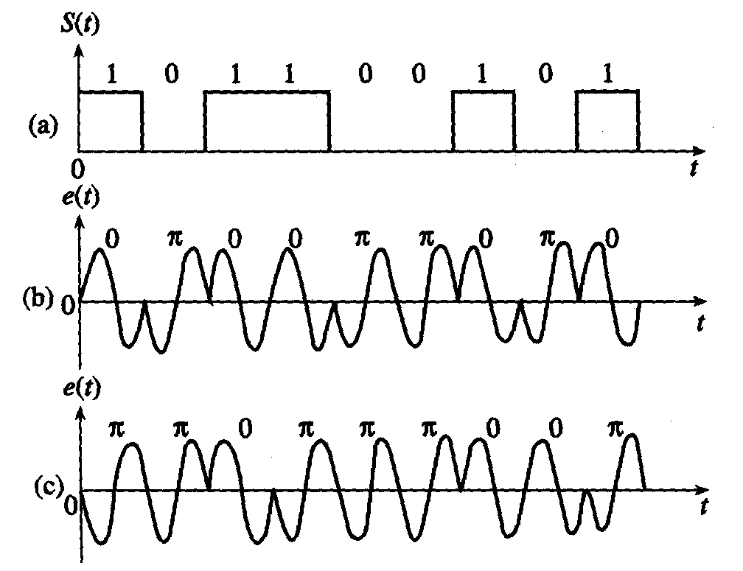

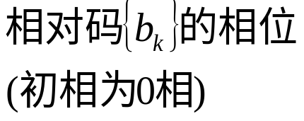
2 二进制差分相移键控（DPSK）（续）
f

Slide 4



2 二进制差分相移键控（DPSK）（续）
DPSK调制原理
2DPSK同样存在A、B方式矢量图，图中虚线表示的参考矢量代表前一个码元已调载波的相位。B方式下，每个码元的载波相位相对于参考相位可取 ，所以其相邻码元之间必然发生载波相位的跳变，接收端可以据此确定每个码元的起止时刻（即提供码元定时信息），而A方式却可能存在前后码元载波相位连续。
π
0
参考矢量
0
0
参考矢量
f
（a）方式A
(b)方式B
图 二相移相信号矢量图

Slide 5





2 二进制差分相移键控（DPSK）（续）
2DPSK信号的产生
在2PSK方式中，由于解调过程中会出现“倒π”现象，即相位模糊现象（相干接收PSK信号需要提供稳定的本地载波，它的初始相位是0相或是π相，完全是随机的，因此很可能使相干载波与接收到的信号载波反相，于是恢复出与发送码元相反的码序列)。因此，在实际中经常采用2DPSK方式。
用源码序列 对载波进行相对（差分）相移键控，等效于将源码序列 转换为差分码形式 ，之后对载波进行绝对相移键控。
绝对码和相对码之间的关系为
2DPSK信号的功率谱密度和带宽相同于2PSK信号的功率谱密度和带宽
2PSK(b_{k})
2PSK调制
2DPSK(a_{k})
f

Slide 6

2 二进制差分相移键控（DPSK）（续）
2DPSK信号的解调
  相干解调（同步检测法或极性比较法）
b_{k}
已调2DPSK信号
a
c
d
e
f
BPF
LPF
抽样判决
a_{k}
载波同步
位同步
T_{S}
b_{k-1}
b
cp(t)
2PSK解调
码反变换
信息代码（发a_{k}）
0
0
1
0
1
1
a(t)
设b_{k-1}=1；
2PSK方式下：
b(t)
φ＝π相→“0”
φ＝0相→“1”
c(t)
a
d(t)
cp(t)
-a
e(t)
b_{k} 1 1 0 0 1 0
f
f(t)
a_{k} 0 0 1 0 1 1

Slide 7

2 二进制差分相移键控（DPSK）（续）
  差分相干解调（相位比较法）
a
已调2DPSK信号
c
d
e
BPF
LPF
抽样判决
T_{s}
b
cp(t)
位同步
信息代码（发a_{k}）
0
0
1
1
0
设b_{k-1}=1；
则：b_{k} 1 1 0 1 1
a(t)
2PSK方式下:
b(t)
c(t)
φ＝π相→“0”
φ＝0相→“1”
d(t)
cp(t)
e(t)
0
1
1
0

Slide 8

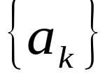
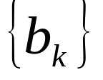


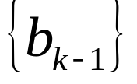
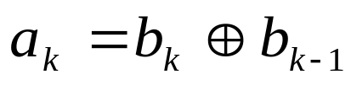
举例：DPSK调制、解调过程
设源码序列为 =11010001011101 ，假设无传输差错
1 1 0 1 0 0 0 1 0 1 1 1 0 1
1 0 0 1 1 1 1 0 0 1 0 1 1 0
0 1 0 0 1 1 1 1 0 0 1 0 1 1
恢复
1 1 0 1 0 0 0 1 0 1 1 1 0 1

Slide 9
4 四相相移键控（QPSK）
多进制数字调制的概念、特点
  用多进制数字基带信号去调制载波的振幅、频率和相位，称为多进制数字调制。分为多进制数字振幅调制、多进制数字频率调制以及多进制数字相位调制三种基本方式。
  多进制数字调制系统的特点
    在相同的码元传输速率下（此时多元频带调制信号占用与二元信号相等带宽 ，多进制数字调制系统的信息传输速率高于二进制数字调制系统,因此提高了信道带宽利用率。
    在相同的信息传输速率下，多进制数字调制系统的码元传输速率低于二进制数字调制系统
    多进制数字调制系统的抗噪声性能低于二进制数字调制系统。

Slide 10




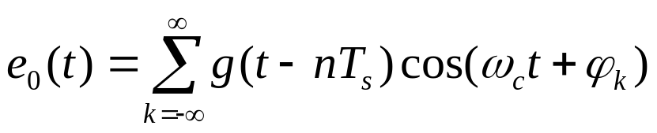
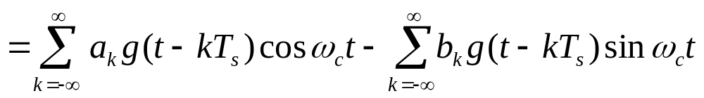




4 四相相移键控（QPSK）（续）
多进制数字相位调制的原理
  多进制数字相位调制，它是利用载波的多种不同相位（或相位差）来表征数字信息的调制方式。 用M种相位 来表k比特码元的 种状态。假设相位数 ， 比特码元的持续时间为 。则M相调制波可以表示为
  式中， 为受调相位，可有 种不同取值；
  下面主要讨论四相绝对相移调制，记为4PSK或QPSK和四相相对相移调制，记为4DPSK或QDPSK。

Slide 11

4 四相相移键控（QPSK）（续）
四相绝对相移键控QPSK
  四进制码元又称为双比特码元。它的前一信息用a代表，后一信息比特称用b代表，双比特码元中两个信息比特ab提出按照格雷码（即反射码）排列的。它与载波相位的关系如下表示。矢量图如下。
双比特码元
载波相位
（
ϕ
）
k
a
b
A
方式
B
方式
0
0
0
o
45
o
0
1
90
o
135
o
1
1
180
o
225
o
1
0
270
o
315
o
01
01
00
11
00
参考相位
参考相位
11
10
10

Slide 12



4 四相相移键控（QPSK）（续）
QPSK信号的产生
  调相法（B方式）
    注：串/并输入信号码速率等于 ,输出信号码速率等于 ，a支路和b支路信号的码元宽度为 ， 为二进制信号码元宽度。
b(0)
同向支路a
平衡
(0,0)
(1,0)
调制器
载波
cos
ω
t
振荡
c
a(0)
a(1)
输入
π
输出
串/并
−
移相
相加
变换
2
(0,1)
(1,1))
sin
ω
t
b(1)
c
平衡
正交支路b
调制器
(b)
(a)
表
QPSK
信号相位编码逻辑关系
ab
1 1
0 1
0 0
1 0
a
1
0
0
1
I(t)
cosω_{c}t
-cosω_{c}t
-cosω_{c}t
cosω_{c}t
b
1
1
0
0
a
平衡调制器输出
0
o
180
o
180
o
0
o
b
平衡调制器输出
270
o
270
o
90
o
90
o
Q(t)
-sinω_{c}t
-sinω_{c}t
sinω_{c}t
sinω_{c}t
合成相位
315
o
225
o
135
o
45
o
4PSK移相
315°
225°
135°
45°

Slide 13




4 四相相移键控（QPSK）（续）
QPSK信号的产生
  相位选择法
    QPSK信号的特点：在信号空间（星座图）有4个均匀分布在同圆上（恒包络）上的信号点（星点），4个不同相位载波互为正交。即说明：已调信号的幅度相等，依靠不同相位来区分各信号
输入
串/并
带通
输出
逻辑选相电路
变换
滤波器
四相载波发生器

Slide 14






4 四相相移键控（QPSK）（续）
QPSK信号的功率谱特性
串／并变换器将输入的二进制序列依次分为两个并行的双极性序列。a序列和b序列的码元周期为输入的二进制序列码元周期的2倍，码元传输速率为输入的二进制序列码元传输速率的1/2。
设输入的二进制序列的码元传输速率为 ，则QPSK的第一个零点以内的频带宽度为 。此时的频带利用率为1B/Hz。

Slide 15
4 四相相移键控（QPSK）（续）
QPSK信号的解调
  相干解调
QPSK可以看作两个正交的2PSK的合成，因此QPSK解调器由两个2PSK信号相干解调器构成
平衡
低通
抽样
调制器
滤波器
判决
cos
ω
t
c
相干
定时
a
已调QPSK信号
载波
并/串
输出
变换
−
π
移相
定时
b
2
sin
ω
t
c
平衡
低通
抽样
调制器
滤波器
判决

Slide 16
4 四相差分相移键控（DQPSK）
四相差分相移键控DQPSK
  相对移相调制利用前后码元之间的相对相位变化来表示数字信息。
双比特码元
载波相位
（
Δ
ϕ
）
k
a
b
A
方式
B
方式
0
0
0
o
45
o
0
1
90
o
135
o
1
1
180
o
225
o
1
0
270
o
315
o
01
01
00
11
00
参考相位
参考相位
11
10
10
Notes:
；

Slide 17
4 四相差分相移键控（DQPSK）（续）
DQPSK信号的产生
  码变换加调相法（A方式）
平衡
调制器
π
−
移相
4
输入
串/并
载波
输出
变换
码变换
振荡
相加
绝对码
相对码
π
+
移相
4
平衡
调制器
Notes:
；

Slide 18





4 四相差分相移键控（DQPSK）（续）
码变换器的功能：将绝对码转换成相对码
(设QDPSK的参考相位为0，采用A方式矢量图)
举例：DQPSK信号（差分码及其相位）
表
QDPSK信号相位编码逻辑关系
双比特码元
载波相位变化
a
b
A方式
0
0
0
o
0
1
o
90
1
1
180
o
1
0
270
o
前一对码元的相位状态：
绝对码
输入序列
01
11
00
10
11
01
10
00
QPSK
90
o
18
0
o
0
o
270
o
18
0
o
90
o
270
o
0
o
QDPSK
90
o
270
o
270
o
18
0
o
0
o
90
o
0
o
0
o
相对码
相对序列
01
10
10
1
1
00
01
0
0
00
Notes:
；

Slide 19
4 四相差分相移键控（DQPSK）（续）
DQPSK信号的产生
  码变换加相位选择法（B方式）
  DQPSK信号相位选择法与产生QPSK信号的框图相同。区别之处在于：这里的逻辑选相电路除了完成选择载波的相位外，还应实现将绝对码转换成相对码的功能。
输入
串/并
带通
输出
逻辑选相电路
变换
滤波器
四相载波发生器
Notes:
；

Slide 20
4 四相差分相移键控（DQPSK）（续）
DQPSK信号的解调
  相干解调（极性比较法）
  这里码变换器的功能恰好与发送端的相反，它需要将判决器输出的相对码恢复成绝对码。
平衡
低通
抽样
码元
调制器
滤波器
判决
形成
−
π
移相
4
定时
已调DQPSK信号
载波
并/串
输出
振荡
码变换
变换
π
定时
+
移相
4
平衡
低通
抽样
码元
调制器
滤波器
判决
形成
QPSK解调
码变换
Notes:
；

Slide 21
4 四相差分相移键控（DQPSK）（续）
  差分相干解调（相位比较法）
相位比较法适用于接收A方式规定的相位关系的QDPSK信号。这种解调方法与极性比较法相比，相位比较法解调的原理就是直接比较前后码元的相位。
相乘器
低通
抽样
码元
滤波器
判决
形成
−
π
移相
已调DQPSK信号
4
定时
延迟
并/串
输出
T
S
变换
+
π
移相
定时
4
相乘器
低通
抽样
码元
滤波器
判决
形成
Notes:
；

Slide 22
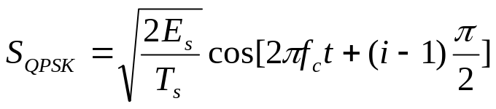


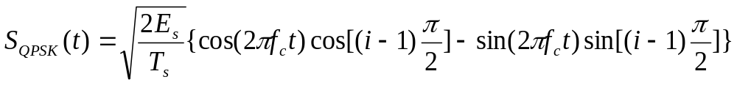
四相相移键控QPSK
QPSK信号可写成：
是符号间隙,等于两个比特周期,上式可进一步写成：

Slide 23
QPSK频带利用率比BPSK系统提高了一倍。而载波相位共有四个可能的取值，对应于四个已调信号的矢量图。QPSK信号也可看成是载波相互正交的两个BPSK信号之和。
Q
Q
45⁰
45⁰
I
I
（a） π/4 系统
（b） π/2 系统
图4-5 QPSK信号矢量图

Slide 24
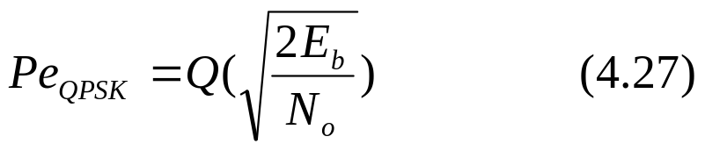
对于π/4系统QPSK也可用类似的方法实现。只要把两个载波coswct和sinwct分别用cos（w_{c}t+45⁰）和sin（w_{c}t+45⁰）代替就可以了。
QPSK在加性白噪声信道下与BPSK的误码性能相同。
由于在相同的带宽情况下，QPSK较BPSK发送数据多一倍。因此，QPSK 频谱利用率高一倍。QPSK信号的功率谱和带宽为：
与BPSK相似，QPSK也可以通过差分编码来进行非相干解调。

Slide 25
交错正交四相相移键控（OQPSK）
QPSK信号的幅度是恒定的，然而当QPSK进行波形成时，由于实际信道是带限的，要经过带通滤波，所以限带后的QPSK将失去恒包络的性质。并且偶尔发生的180度的相移，会导致信号的包络在瞬时间通过零点，反映在频谱方面，会出现边瓣和频谱加宽的现象。为了防止旁瓣再生和频谱扩展，必须使用效率较低的线性放大器放大QPSK信号。对放大器线性度敏感。
交错QPSK（OQPSK）对出现旁瓣和频谱加宽等有害现象不敏感，可以得到效率高的放大。

Slide 26
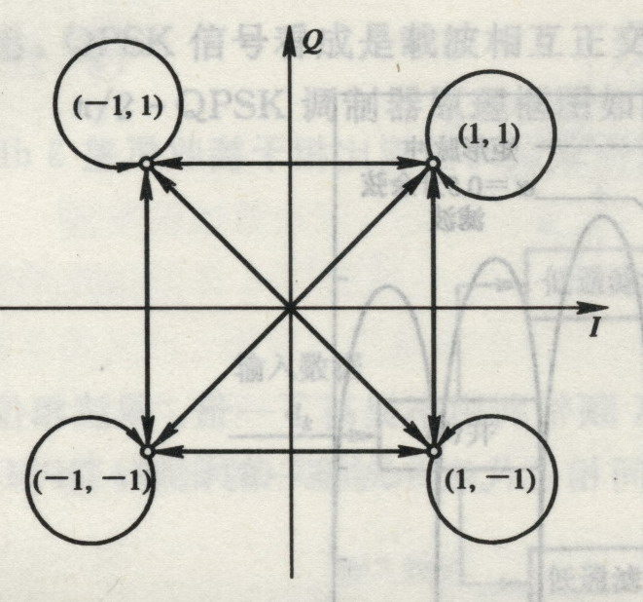
QPSK由于两个信道上的数据沿对齐，所以在码元转换点上，当两个信道上只有一路数据改变极性时，QPSK信号的相位，将发生90突变；当两个信道上数据同时改变极性时，QPSK信号的相位将发生180突变。
QPSK的相位关系图

Slide 27
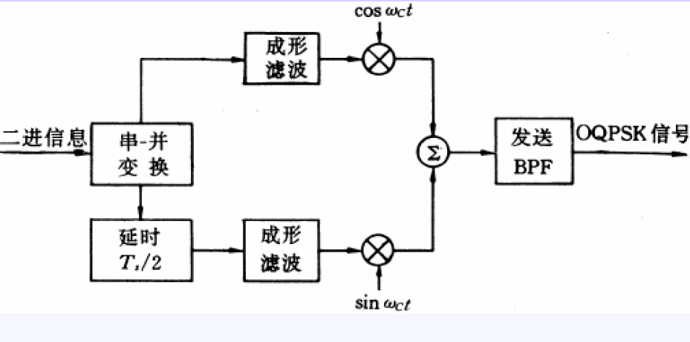
OQPSK信号产生时，是将输入数据经数据分路器分成奇偶两路。并使其在时间上相互错开一个码元间隔，然后再对两个正交的载波进行BPSK调制，叠加成为OQPSK信号，调制框图如图4-10所示。
OQPSK信号调制器

Slide 28
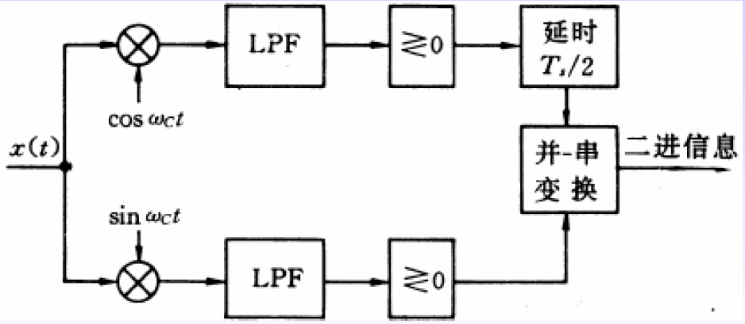
OQPSK信号解调器

Slide 29


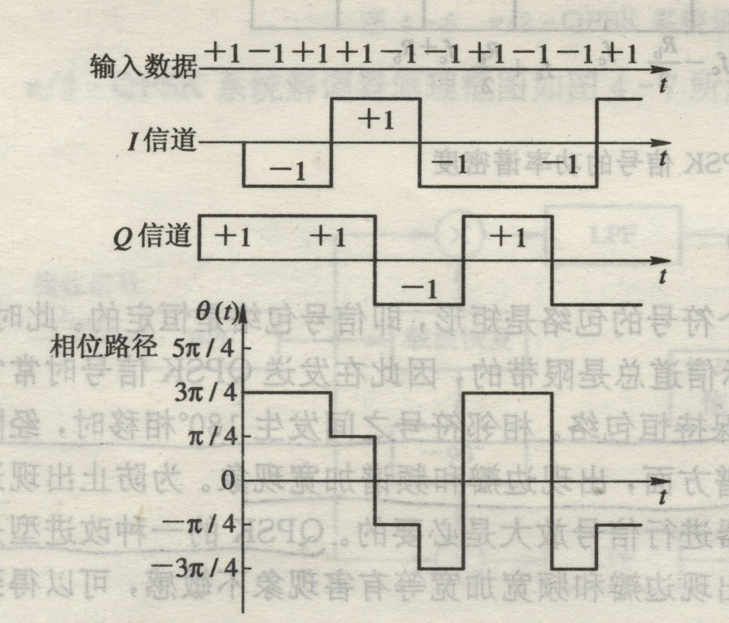
I信道和Q信道的两个数据流，每次只有其中一个可能发生极性转换。输出的OQPSK信号的相位只有± 跳变，而没有 的 相位跳变，同时经滤波及限幅后的功率谱旁瓣较小，这是OQPSK信号在实际信道中的频谱特性优于QPSK信号的主要原因。
OQPSK，I，Q信道波形及相位路径图

Slide 30
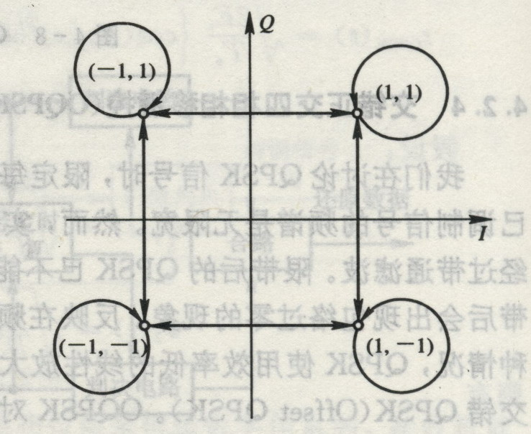
OQPSK相位关系图

Slide 31
π/4-QPSK特点
π/4-QPSK调制是OQPSK和QPSK在实际最大相位变化进行折衷。在π/4-QPSK中，最大相位变化限制在±135度，而QPSK是±180度，OQPSK是±90度。因此带限π/4-QPSK信号比带限QPSK有更好的恒包络性质，但是对包络变化方面比OQPSK要敏感。
π/4-QPSK可以用相干或非相干方法进行解调。非相干检测将大大简化接收机的设计。在采用差分编码后，π/4-QPSK可成为π/4-DQPSK。
在多径扩展和衰落的情况下， π/4-QPSK比OQPSK的性能更好。
通常，π/4-QPSK 采用差分编码，以便在恢复载波中存在的相位模糊时，实现差分检测或相干解调。

Slide 32
π/4-QPSK信号的性能
π/4-QPSK信号具有频谱特性好，功率效率高，抗干扰能力强等特点。
可以在25KHz带宽内传输32 Kb/s数字信息，从而有效地提高频谱利用率，增大了系统容量。
对于大功率系统，易进入非线性，从而破坏了线性调制的特征，因而在数字移动通信中，特别是小功率系统中得到了应用。

Slide 33
最小移频键控(MSK)
MSK 是一种特殊的CPFSK（相位连续的移频键控方式），调制指数为0.5
◆ h=0.5时，满足在码元交替点相位连续的条件
◆ h=0.5是移频键控为保证良好误码性能所允许的最小调制指数
􀂄◆ h=0.5时，波形相关系数为0，信号是正交的
MSK也是一类特殊形式的OQPSK，用半正弦脉冲取代OQPSK的基带矩形脉冲

Slide 34
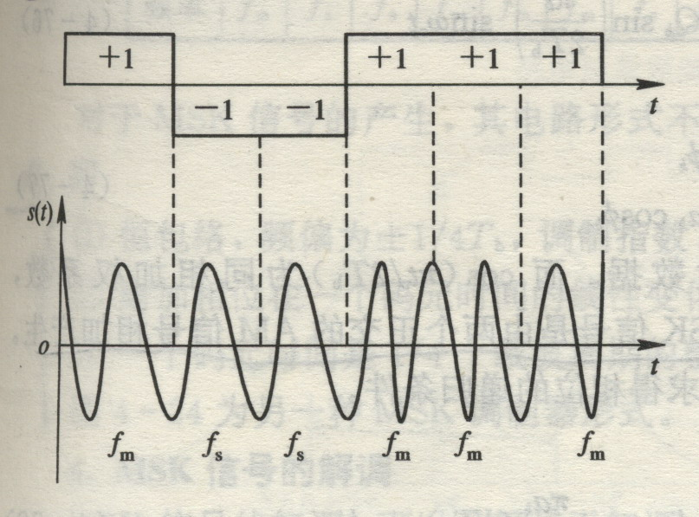
图4-21 MSK信号波形

Slide 35
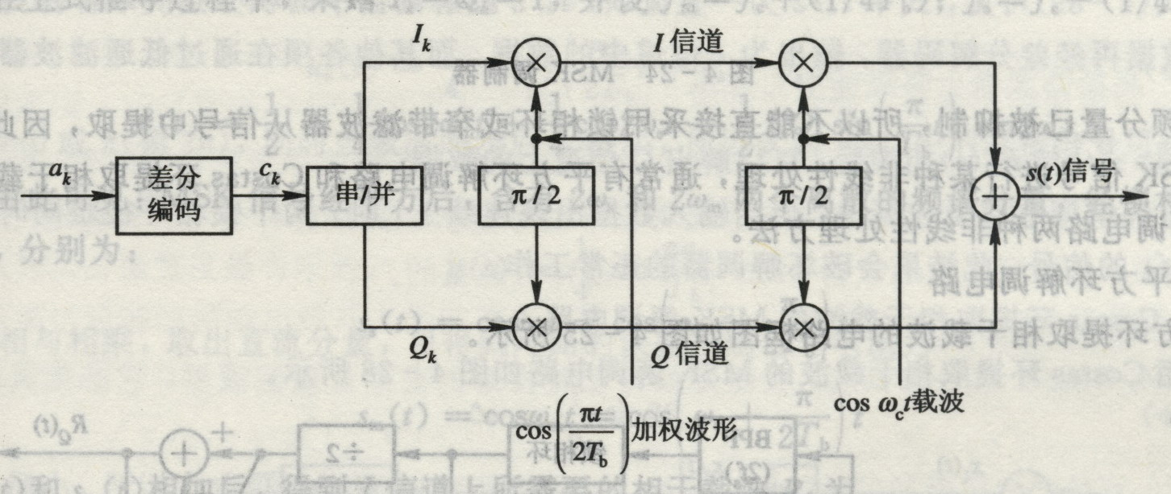
MSK信号的产生

Slide 36
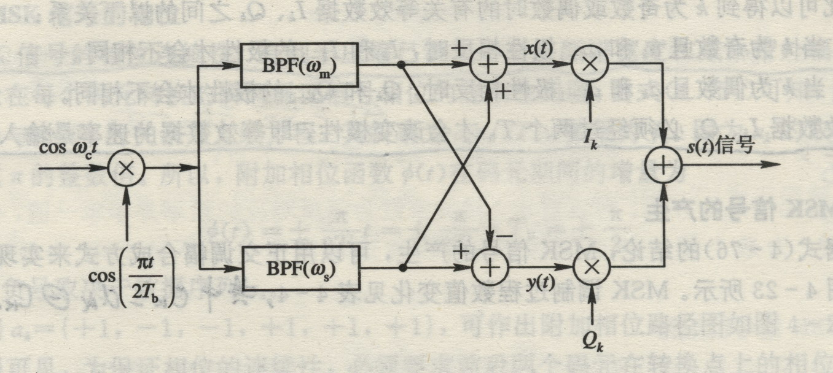
MSK的调制器_x000b_

Slide 37
MSK信号的解调
MSK信号的解调，可以采用相干解调，也可采用非相干解调，电路形式亦有多种。
非相干解调不需复杂的载波提取电路，但性能稍差。相干解调电路，必须产生一个本地相干载波，其频率和相位必须与载波频率和相位保持严格的同步。
在MSK信号中，载频分量已被抑制，故不能直接采用锁相环或窄带滤波器从信号中提取，因此必须对MSK信号进行某种非线性处理。

Slide 38
MSK信号的特征
已调制信号幅度是恒定的
在一个码元周期内，信号包含1/4载波周期整数倍
码元转换时，相位连续无突变
信号频偏严格等于± 1/4 Tb，调制指数为0.5
信号相位在一个码元周期内变化±π/2

Slide 39
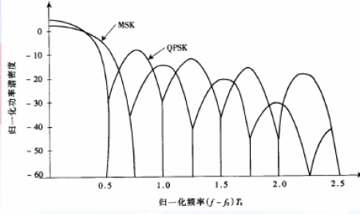
MSK信号的功率谱密度

Slide 40
高斯滤波最小移频键控GMSK
MSK调制方式已在一些通信系统中得到应用。但是，就移动通信系统而言，通常要在25kHz的信道间隔中传输16kbit/s的数字信号，邻道辐射功率要求低于-70到-80dB，显然MSK信号不能满足。而另一种数字调制方式GMSK能很好地满足要求。

Slide 41
GMSK
要求带外辐射功率为-60～-80dB
GMSK是GSM的优选方案
1 实现简单，在原MSK调制器增加前置滤波器
2 对前置滤波器的要求
① 带宽窄且为锐截止型
② 有较低的过脉冲响应
③ 保持输出脉冲的面积不变
3 目的：抑制高频分量，防止过量的瞬时频率偏移、以及满足相干检测的需要
4 高斯滤波器满足以上要求

Slide 42
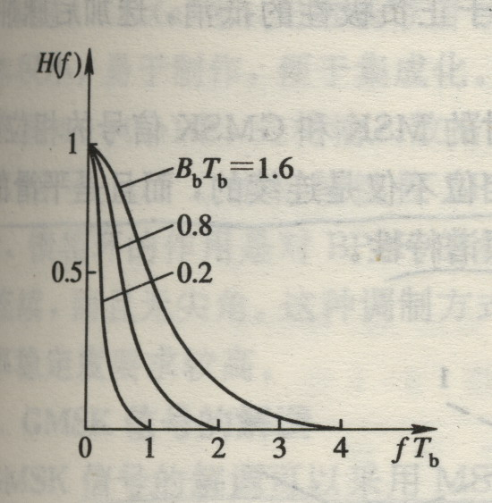
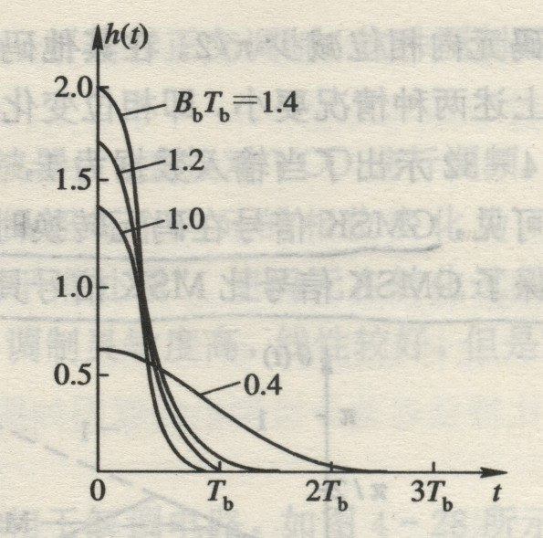
GMSK滤波器可以由B和基带符号持续时间T完全决定，因此习惯上使用BT乘积来定义GMSK。
图4-30 高斯低通滤波器传输特性
图4-31 高斯低通滤波器冲激响应

Slide 43
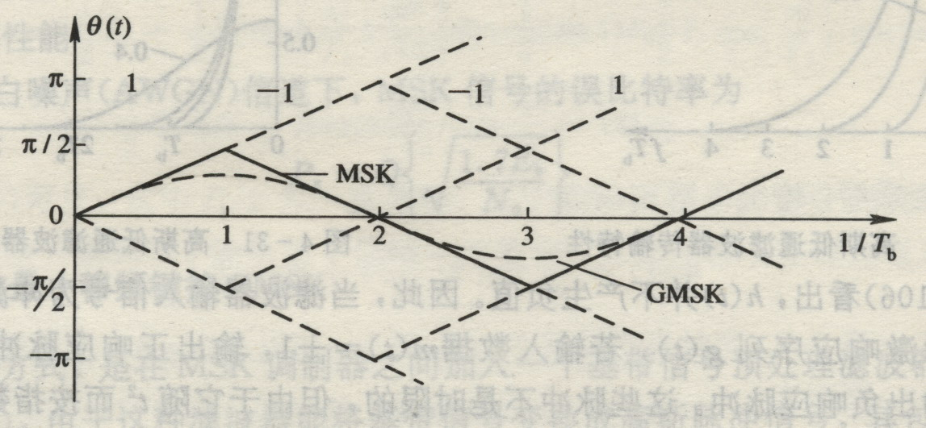
图4-33 MSK和GMSK信号的相位路径

Slide 44
GMSK信号的产生
产生GMSK信号最简单的方法使输入的不归零（NRZ）信息比特流通过高斯低通滤波器(GLPF），而后进行FM调制，该方法应用很广泛，包括GSM系统中。
高斯LPF
FM发射机
NRZ数据
GMSK射频输出
图4－33 采用直接FM构成的GMSK发射机的原理框图

Slide 45
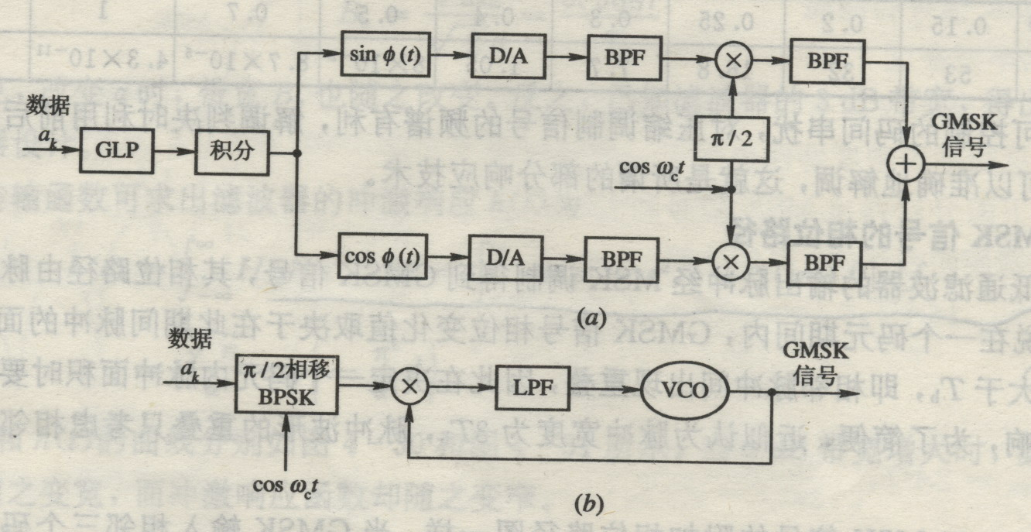
GMSK信号调制原理图
(a）正交调制 （b）锁相环调制

Slide 46
GMSK信号的解调
GMSK信号的解调可以采用MSK信号的正交相干解调电路，也可采用非相干解调电路。
在数字移动通信系统的信道中，由于多径干扰和深度瑞利衰落，引起接收机输入电平明显变化，因此要构成准确稳定地产生参考载波的同步再生电路，并非易事，所以进行相干检测，往往比较困难；而使用非相干检测技术，可以避免因载波恢复而带来的复杂问题。
常用的非相干解调电路有一比特、二比特延迟差分检测和鉴相器检测。

Slide 47
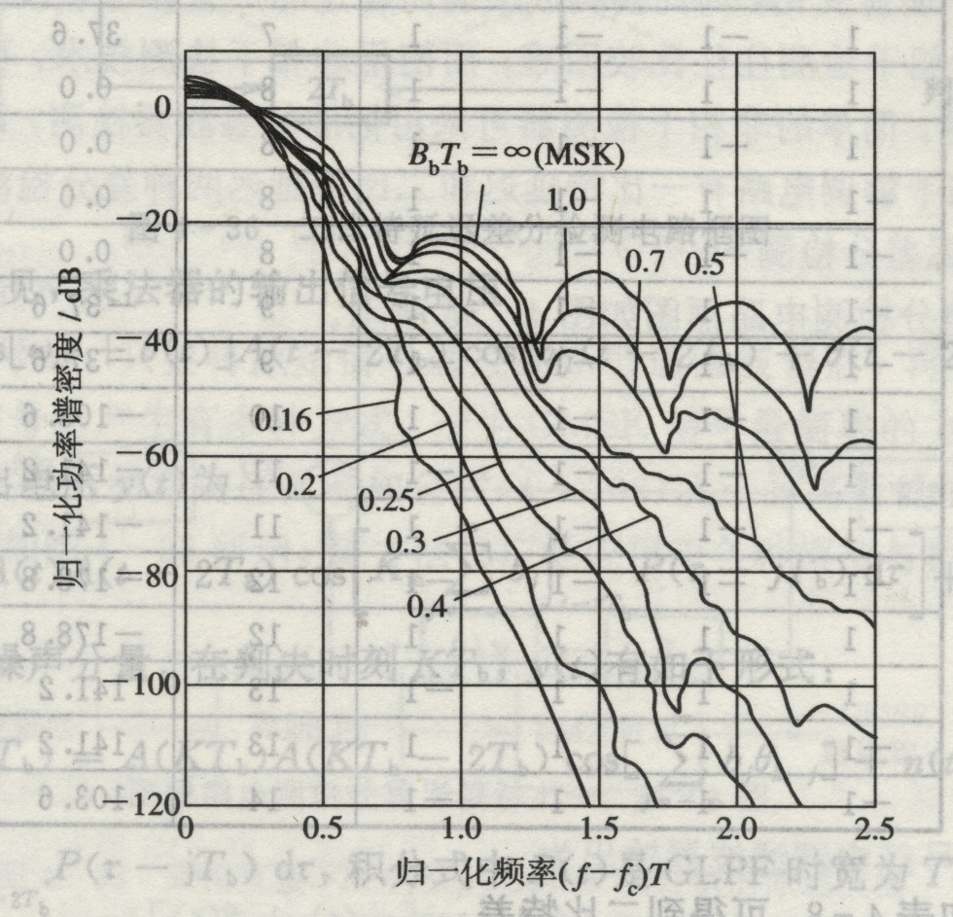
GMSK信号的功率谱密度

